Slide 1
과목_학년학기_단원 | suh_h_0401_07
차시명 | 02 연료를 채울 우주 정거장 알아보기
파일명 | suh_h_0401_07_0002
검토 | 담당
수학팀 | 박종민
문서 HISTORY
번호 | 버전 | 문서 작성일 | 내용 비고 | 작성자 (내선번호) | 검토자
1 | V 1.0 | 2022.2.26. | 문서 발생 | 김범수
2 | V 1.0 | 2021.3.23 | 1차 검수 |  | 박종민
3 | V 2.0 | 2022.03.25 | 2차 검수 |  | 김예림
4
5
6
7
8
9
10
11

Slide 2
학습 단계 | 자료명 |  | 프레임 수 | 교과서 정보 | 파일명 | 자료 형태
도입 | 애니 | [도입 애니메이션] 행성의 거리 | 1 | 수학 154쪽 | suh_h_0401_07_0002_101_1.html | Html5(애니)
도입 | 생각 열기 | [생각 열기] 연료를 채울 우주정거장 찾아보기 | 1 | 수학 154쪽 | suh_h_0401_07_0002_102_1.html | Html5
도입 | 학습 목표 | 이번 시간에 배울 내용 | 1 |  | suh_h_0401_07_0002_103_1.html | Html5
전개 | 활동 1 | [활동 1] 대한민국 1호기에서 뵤뵤 행성까지의 거리 읽기 | 1 | 수학 154쪽 | suh_h_0401_07_0002_201_1.html | Html5
전개 | 활동 2 | [활동 2] 연료를 채우기 위해 가야 할 우주 정거장 찾아보기 | 1 | 수학 155쪽 | suh_h_0401_07_0002_202_1.html | Html5
전개 | 활동 3 | [활동 3] 임무 카드에 대한민국 1호기가 이동한 길을 표시하고 일지 쓰기 | 1 | 수학 155쪽 | suh_h_0401_07_0002_203_1.html | Html5
정리 | 차시 예고 | 다음 시간에 배울 내용 | 1 |  | suh_h_0401_07_0002_301_1.html | Html5
총 프레임 수 |  |  | 7

Slide 3
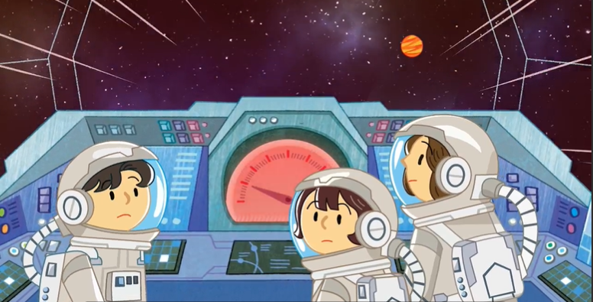

4-1
7. 지구로 돌아오기
suh_h_0401_07_0002_101_1
02 연료를 채울 우주정거장 알아보기
Θ Description & Function
[애니 DVD 개발물]
전자저작물 참고
한대희 수학 4-1 지도서\app\resource\contents\lesson07\ops\7\media\mp4
[애니 게이트 참고 화면]
행성의 거리
애니 파일명 | 7_1_1_ani.mp4

Slide 4
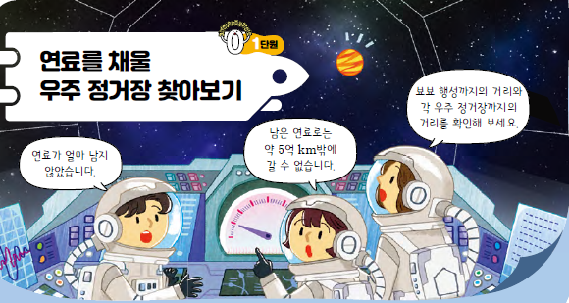
4-1
7. 지구로 돌아오기
suh_h_0401_07_0002_102_1
02 연료를 채울 우주정거장 알아보기
Θ Description & Function
다음 그림의 상황에 대하여 이야기해 봅시다.
삭제 영역
2. 이미지 위에 말풍선 소스 사용. - 말풍선 안에 텍스트 크기 조절하여 텍스트 삽입.
3. 탭 이벤트
#3
그림
물음 1
물음 2
물음 +
#1
뵤뵤 행성까지의 거리와 각 우주 정거장까지의 거리를 확인해 보세요.
남은 연료로는 약 5억 km밖에 갈 수 없습니다.
#2
연료가 얼마 남지 않았습니다.
삽화 파일명 | LH 서버 > 원본 삽화 폴더 > 7단원 > (2차시)4-1-7_도입.psd

Slide 5



4-1
7. 지구로 돌아오기
suh_h_0401_07_0002_102_1
02 연료를 채울 우주정거장 알아보기
Θ Description & Function
다음 그림의 상황에 대하여 이야기해 봅시다.
1. 답 칸 클릭하면 답 나타남. 정답 확인 버튼은 정답 가리기로 토글 됨.
그림
물음 1
물음 2
물음 +
그림은 어떤 상황인가요?
대한민국 1호기에 연료가 얼마 남지 않았습니다.
남은 연료로는 약 5억 km밖에 갈 수 없습니다.
#1

Slide 6
4-1
7. 지구로 돌아오기
suh_h_0401_07_0002_102_1
02 연료를 채울 우주정거장 알아보기
Θ Description & Function
다음 그림의 상황에 대하여 이야기해 봅시다.
1. 답 칸 클릭하면 답 나타남. 정답 확인 버튼은 정답 가리기로 토글 됨.
그림
물음 1
물음 2
물음 +
자동차에 휘발유, 경유, 전기와 같은 연료가 부족하면 어떻게 될까요?
자동차가 멈출 것 같습니다.
#1

Slide 7
4-1
7. 지구로 돌아오기
suh_h_0401_07_0002_102_1
02 연료를 채울 우주정거장 알아보기
Θ Description & Function
다음 그림의 상황에 대하여 이야기해 봅시다.
1. 답 칸 클릭하면 답 나타남. 정답 확인 버튼은 정답 가리기로 토글 됨.
그림
물음 1
물음 2
물음 3
대한민국 1호기가 멈추지 않으려면 어떻게 해야 할까요?
연료를 사용하여 이동할 수 있는 거리를 잘 파악해야 합니다.
#1

Slide 8
4-1
7. 지구로 돌아오기
suh_h_0401_07_0002_103_1
02 연료를 채울 우주정거장 알아보기
Θ Description & Function
#1
[이번 시간에 배울 내용]
1
이번 시간에는 무엇을 배울까요?
억과 조를 이해하고 쓰고, 읽을 수 있습니다.
큰 수의 크기를 비교할 수 있습니다.

Slide 9
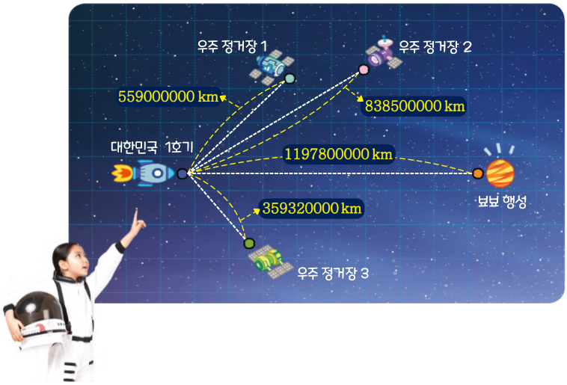




4-1
7. 지구로 돌아오기
suh_h_0401_07_0002_201_1
02 연료를 채울 우주정거장 알아보기
Θ Description & Function
대한민국 1호기에서 뵤뵤 행성과 주변 우주 정거장까지의 거리를 나타낸 것입니다. 대한민국 1호기에서 뵤뵤 행성까지의 거리를 쓰고 읽어 봅시다.
삭제.
이너 버튼(페이지 2개)
정답 확인 버튼 없음.
삽화에 텍스트 새로 삽입. 삽화는 최대한 크게 삽입.
돋보기 약물 사용. 클릭 시 확대 팝업창 나타남.(다음 슬라이드)
#4
우주 정거장 1
우주 정거장 2
559000000 km
838500000 km
대한민국 1호기
1197800000 km
#1
359320000 km
뵤뵤 행성
우주 정거장 3
#5
#2
#3
삽화 파일명 | 7_1_3_bg.png 한대희 수학 4-1 지도서\app\resource\contents\lesson07\ops\7\images\7_1

Slide 10

4-1
7. 지구로 돌아오기
suh_h_0401_07_0002_201_1
02 연료를 채울 우주정거장 알아보기
Θ Description & Function
#3
<확대 버튼 클릭 시 나타나는 화면>
삭제
최대한 크게 삽입. 텍스트는 직접 삽입.
확대, 축소 약물 사용.
#2
#1

Slide 11


4-1
7. 지구로 돌아오기
suh_h_0401_07_0002_201_1
02 연료를 채울 우주정거장 알아보기
Θ Description & Function
대한민국 1호기에서 뵤뵤 행성과 주변 우주 정거장까지의 거리를 나타낸 것입니다. 대한민국 1호기에서 뵤뵤 행성까지의 거리를 쓰고 읽어 봅시다.
쓰기, 읽기 약물 사용.
답 칸 클릭하면 정답 나타나기. 정답 확인 버튼은 정답 가리기로 토글 됨.
#1
1197800000 km
쓰기
11
억
9780
만 km
읽기
십일억 구천칠백팔십만
#2
삽화 파일명 | 7_1_3_bg.png / 7_1_3_girl.png / 7_1_3_text.svg / 7_1_3_text2.svg / 7_1_5_bg.png 한대희 수학 4-1 지도서\app\resource\contents\lesson07\ops\7\images\7_1

Slide 12

4-1
7. 지구로 돌아오기
suh_h_0401_07_0002_202_1
02 연료를 채울 우주정거장 알아보기
#5
Θ Description & Function
의 그림을 보고 대한민국 1호기가 연료를 채우기 위해 가야 할 우주 정거장을 찾아봅시다.
활동 1
탭 이벤트
그림 보기 약물 클릭 시 확대 팝업 창(10번 슬라이드)
답 칸 클릭하면 정답 나타나기. 정답 확인 버튼은 정답 가리기로 토글 됨.
텍스트 직접 삽입.
약물 사용.
#2
물음 1
물음 2
#1
대한민국 1호기에서 주변 우주 정거장까지의 거리를 쓰고 읽어 보세요.
#4
559000000 km
쓰기
5
억
5900
만 km
읽기
오억 오천구백만
838500000 km
쓰기
8
억
3850
만 km
읽기
팔억 삼천팔백오십만
359320000 km
쓰기
3
억
5932
만 km
읽기
삼억 오천구백삼십이만
#3
삽화 파일명 | 7_1_4_01.svg / 7_1_4_02.svg / 7_1_4_03.svg 한대희 수학 4-1 지도서\app\resource\contents\lesson07\ops\7\images\7_1

Slide 13
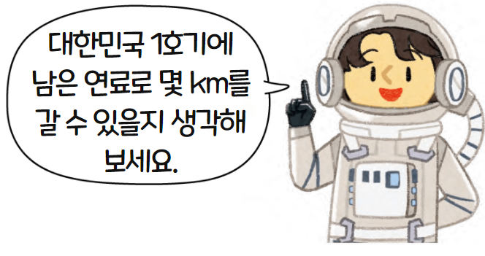
4-1
7. 지구로 돌아오기
suh_h_0401_07_0002_202_1
02 연료를 채울 우주정거장 알아보기
Θ Description & Function
의 그림을 보고 대한민국 1호기가 연료를 채우기 위해 가야 할 우주 정거장을 찾아봅시다.
활동 1
말풍선 소스 사용
답 칸 클릭하면 정답 나타나기. 정답 확인 버튼은 정답 가리기로 토글 됨.
물음 1
물음 2
대한민국 1호기가 연료를 채우기 위해 가야 할 우주 정거장을 찾아보세요.
#1
대한민국 1호기에
남은 연료로 몇 km를 갈 수 있을지
생각해 보세요.
우주정거장 3
#2
삽화 파일명 | 7_1_4_boy.png 한대희 수학 4-1 지도서\app\resource\contents\lesson07\ops\7\images\7_1

Slide 14


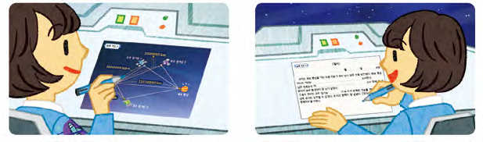

4-1
7. 지구로 돌아오기
suh_h_0401_07_0002_203_1
02 연료를 채울 우주정거장 알아보기
Θ Description & Function
에 대한민국 1호기가 뵤뵤 행성까지 이동한 길을 표시하고 일지를 써 봅시다.
준비물 약물
확대 팝업창(15번 슬라이드) 마우스 오버 시 회색 테두리 효과
확대 팝업창(16번 슬라이드) 마우스 오버 시 회색 테두리 효과
준비물 195 쪽
#1
#2
#3
대한민국 1호기가
뵤뵤 행성까지
이동한 길 표시하기
일지 쓰기
삽화 파일명 | LH 서버 > 원본 삽화 폴더 > 7단원 > (2차시)4-1-7_활동3.psd

Slide 15
4-1
7. 지구로 돌아오기
suh_h_0401_07_0002_203_1
02 연료를 채울 우주정거장 알아보기
Θ Description & Function
<확대 버튼 클릭 시 나타나는 화면>
지시문 - 볼드 : 노란 부분, 클릭
삭제
삽화에 텍스트 직접 삽입. 빨간 영역까지 최대한 크게 삽입.
반짝이는 노란 점 클릭 시 전자저작물 효과와 동일하게 나타남. 끝나면 자동으로 초기화한 화면으로 돌아감. <전자저작물 참고> 한대희 수학 4-1 지도서\app\resource\contents\lesson07\ops\7\7_1_05.html
#1
노란 부분을 클릭하세요.
#3
우주 정거장 1
우주 정거장 2
5590000000 km
8385000000 km
대한민국 1호기
1197800000 km
#2
3593200000 km
뵤뵤 행성
#4
우주 정거장 3
삽화 파일명 | 7_1_3_bg.png / 7_1_5_card.svg / p_417_155gif 한대희 수학 4-1 지도서\app\resource\contents\lesson07\ops\7\images\7_1

Slide 16
4-1
7. 지구로 돌아오기
suh_h_0401_07_0002_203_1
02 연료를 채울 우주정거장 알아보기
Θ Description & Function
#2
<확대 버튼 클릭 시 나타나는 화면>
빈 박스 텍스트 처리. 정답 칸 아님
예 약물 사용.
답 칸을 클릭하면 정답 나타나기. 정답 확인 버튼은 정답 가리기로 토글됨.
<일지>
#1
월
일
요일
우리는 뵤뵤 행성을 가는 도중 연료가 얼마 남지 않은 것을 발견했다. 뵤뵤 행성까지의 거리는 km였다.
1197800000
남은 연료로는 약 km밖에 갈 수 없어서 뵤뵤 행성까지 갈 수가 없었다. 그래서 우리는 우주 정거장
(으)로 가서 부족한 연료를 채웠고 뵤뵤 행성에 무사히 도착할 수 있었다. 우리의 항해가 잘 끝날지 긴장되면서도 동료들과 함께라서 즐거웠다.
500000000
3
#3

Slide 17

4-1
7. 지구로 돌아오기
suh_h_0401_07_0002_301_1
02 연료를 채울 우주정거장 알아보기
Θ Description & Function
#1
[다음 시간에 배울 내용]
1
다음 시간에는 무엇을 배울까요?
뵤뵤 행성의 자원 탐사하기
156~157쪽

